Slide 1
Developing an Efficient Spectral Clustering Algorithm on Large Scale Graphs in Spark
ESCALG：一种高效谱聚类算法
2018.5.21

Slide 2
背景
  Spectral Clustering：谱聚类是从图论中演化出来的算法，后来在聚类中得到了广泛的应用。它的主要思想是把所有的数据看做空间中的点，这些点之间可以用边连接起来。距离较远的两个点之间的边权重值较低，而距离较近的两个点之间的边权重值较高，通过对所有数据点组成的图进行切图，让切图后不同的子图间边权重和尽可能的低，而子图内的边权重和尽可能的高，从而达到聚类的目的。
  经典谱聚类算法时间复杂度O(n3)，无法应用于大规模图.
  谱聚类算法经过不少改进，但无人从改变图结构方向入手.

Slide 3
背景
  为了实现谱聚类算法于大规模图的应用，需设法避免多维特征分解(谱聚类的一个计算步骤)。
  Dhillon的co-clustering思想启发：两个相关的对象类型的聚类结果可以相互增强
  提出想法：引入"Spuernodes"，改变图的结构，希望减少计算量，同时减少存储空间使用

Slide 4
算法
  首先，在图中随机选取d个种子(节点)并计算从这些种子到其他节点的最短路径(Dijkstra)；
  随后，将所有节点划分为以种子节点为代表的d个不相交的子集，以路径最短为划分依据；
  该过程是并行完成的。
  得到图G的d个不相交子集后，supernode与原节点的联系可用d*n的矩阵R表示，其中有联系为1，无联系为0.

Slide 5

  矩阵W为图的邻接矩阵，描述了各顶点间的联系。
  随后计算R·W，将图转化为二分图，得到权重矩阵W'，
  之后继续谱聚类的计算步骤。
  过程中使用Spark的稀疏矩阵以减少内存占用。

Slide 6
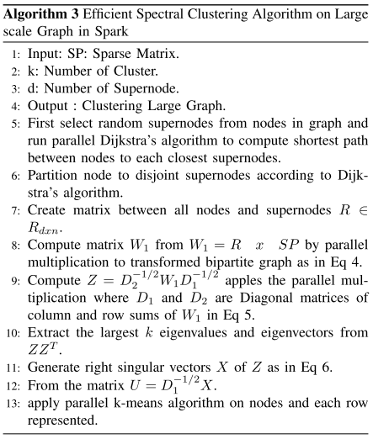

Slide 7
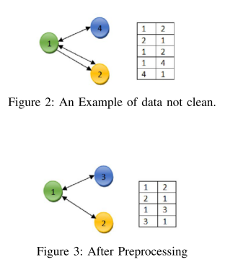
数据预处理
  目标：没有重复连接、所有顶点顺序编号

Slide 8
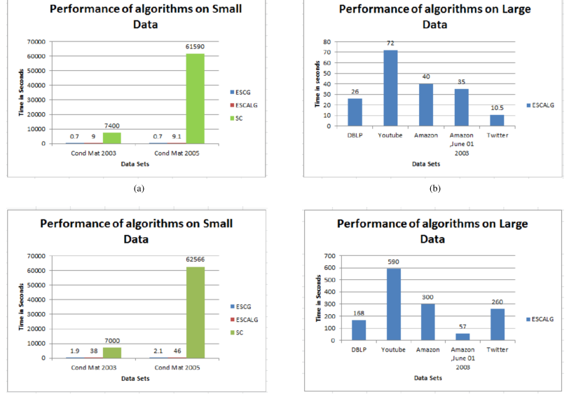
实验

Slide 9
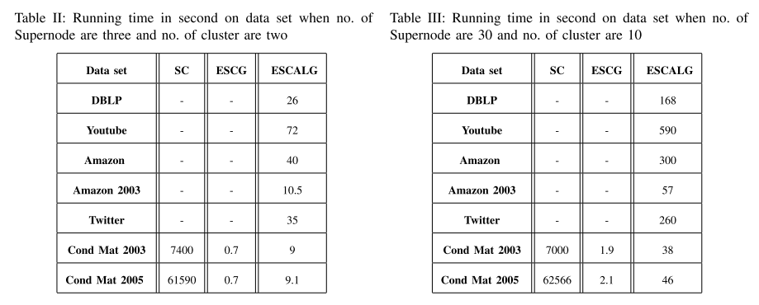

Slide 10
THANK YOU

